Slide 1
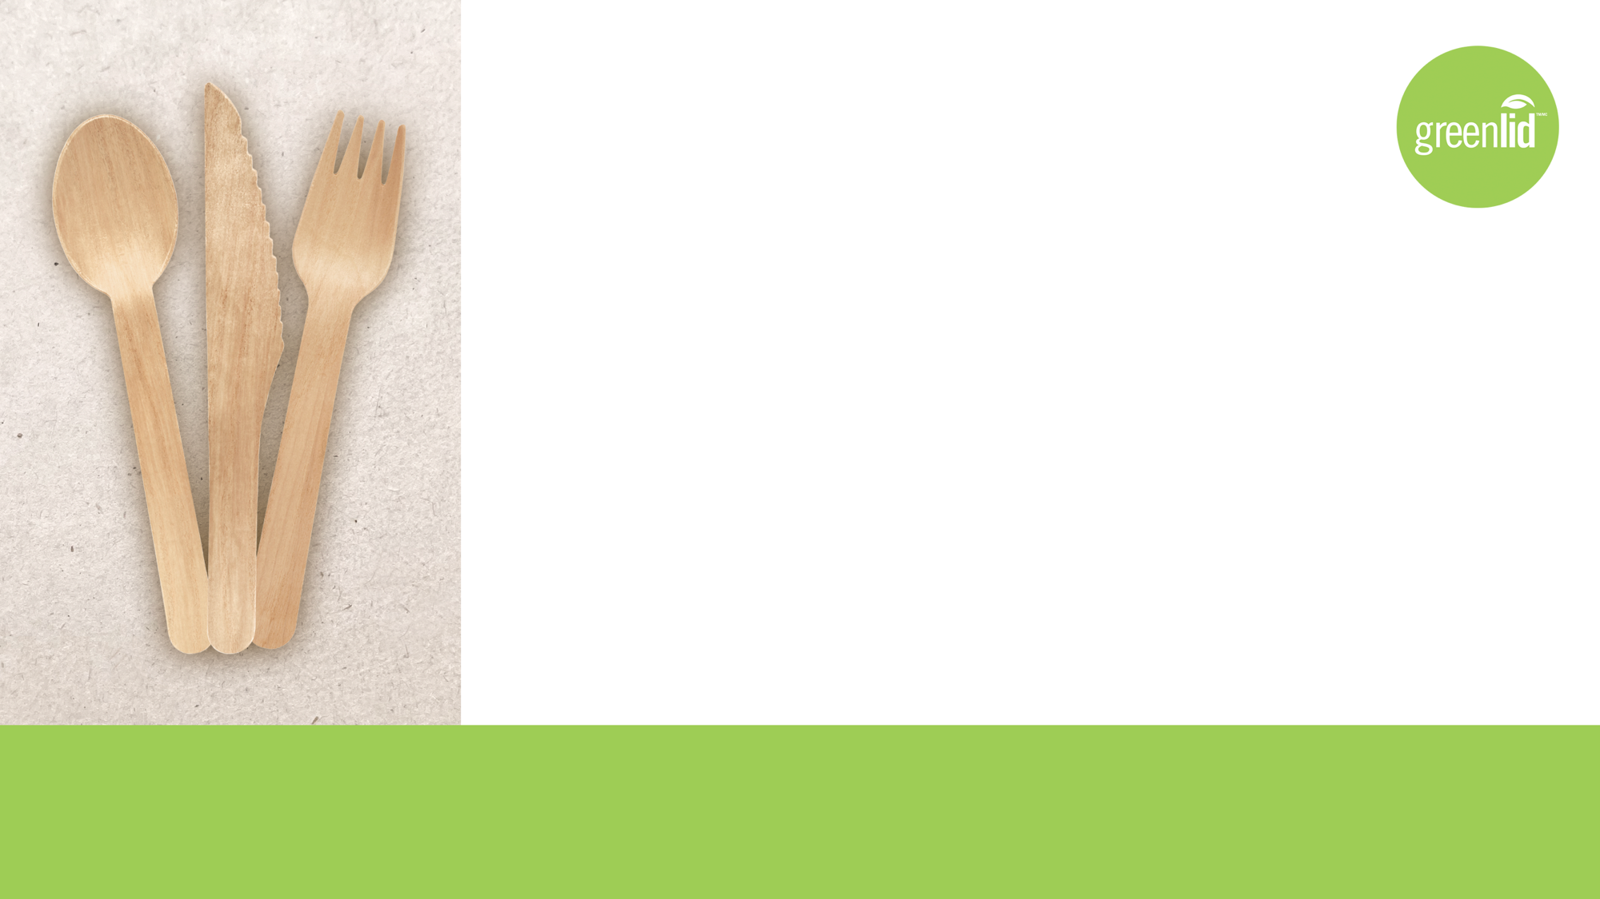
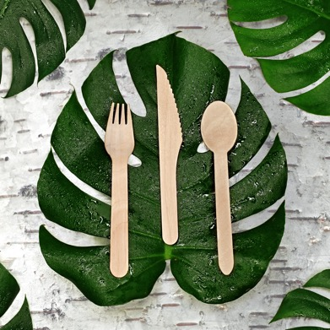
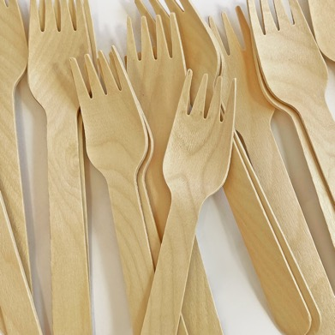
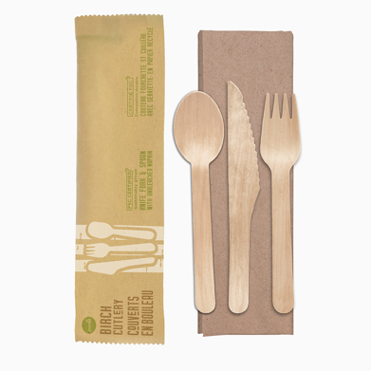

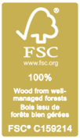


COUVERTS EN BOULEAU
Matériau: 100% bouleau – Certifié FSC (issu de forêts gérées durablement)
• Compostable à domicile et accepté dans toutes les installations
• Vendu en vrac en caisse de 2000
Également vendu emballé individuellement: couteaux, fourchettes, cuillères et paquets mixtes avec une serviette de table fabriquée à partir de papier recyclé post-consommation et non blanchie
AVANTAGES
Dents de fourchette pointues, bol à cuillère profonde, couteau à bord dentelé, va au micro-ondes

Slide 2
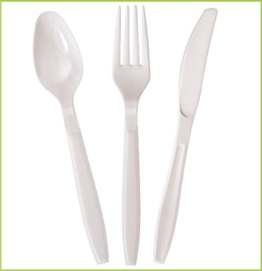
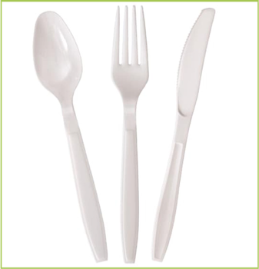
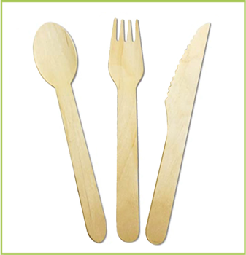
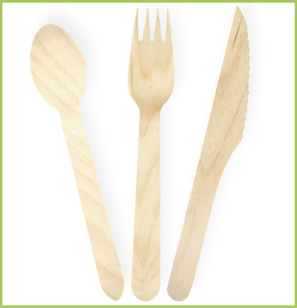
LA COUTELLERIE
PLASTIQUE
PLASTIQUE
COMPOSTABLE
BOULEAU GÉNÉRIQUE
BOULEAU GREENLID
Fabriqué à partir de bioplastiques, par ex. PLA
On dit parfois « à base d'amidon de maïs »
Semblable au plastique ordinaire
Fabriqué à 100% en bois de bouleau
Compostable domestique et industriel
Toujours certifié FSC (issu de forêts gérées durablement)
Matériel
Fabriqué à partir d'une variété de plastiques pétroliers
Généralement non recyclable
Fabriqué à 100% en bois de bouleau
Compostable domestique et industriel
Souvent mince et fragile pour le prix
Fabriqué principalement à partir de plastique vierge
Non recyclé
Non compostable
Dure jusqu'à 500 ans pour 5 minutes d'utilisation
Souvent fin et fragile (variable)
Non compostable à la maison
La plupart des établissements n'accepteront pas
Aucune différence visuelle avec le plastique, donc rarement séparé
Prix premium pour les mêmes résultats que le plastique
Caractéristiques principales
Bouleau plus fin
Pas toujours issu de forêts gérées FSC
Couteaux, fourchettes et cuillères généralement émoussés
Épaisseur moyenne plus élevée
Lame de couteau dentelée
Dents de fourchette pointues
Bol à cuillère plus profond

Slide 3
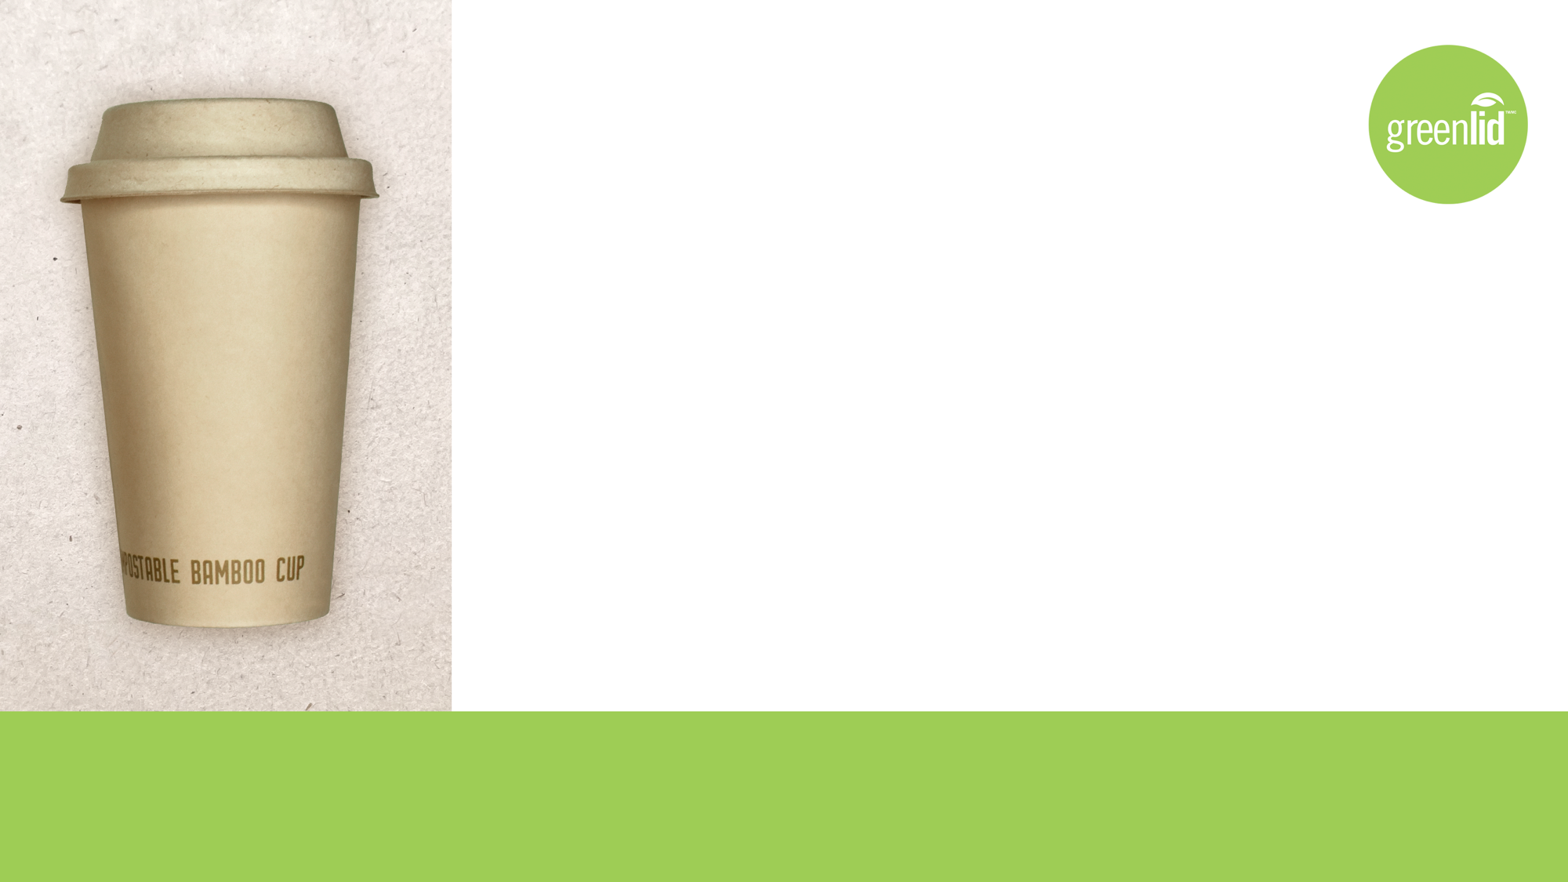
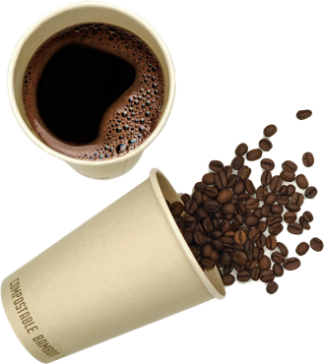
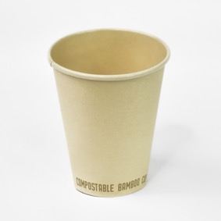
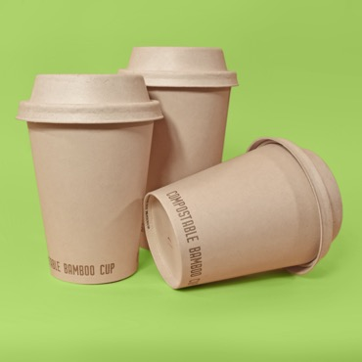
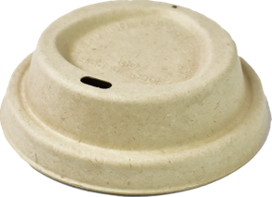


GOBELETS À CAFÉ ET
COUVERCLES EN BAMBOU
Matériau: fibre de bambou + fine couche de PLA
• Compostable (approuvé par des installations, pas seulement « certifié »)
• Fait de fibre de bambou plutôt que de papier
• Plus durable
• Le bambou se regénère en 3-5 ans
• Non blanchi
• Plusieurs formats disponibles
La technologie de joint brevetée crée une empreinte unique pour sceller le couvercle à la tasse
AVANTAGES
Résistant aux fuites, va au congélateur, résistant à l'huile,
va au micro-ondes, va au four, résistant à l'huile

Slide 4
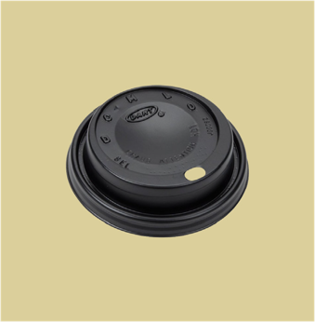
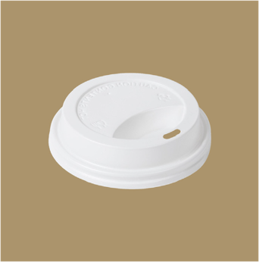
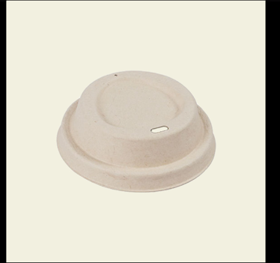
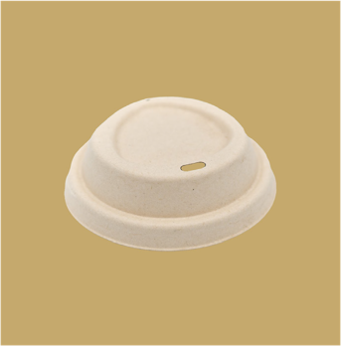
COUVERCLES DE TASSES À CAFÉ
PLASTIQUE
PLASTIQUE
COMPOSTABLE
BOULEAU GÉNÉRIQUE
BOULEAU GREENLID
Fabriqué à partir de boues de fibres
Peut être du papier (bois), de la bagasse (canne à sucre), du bambou
Contient généralement des PFA (produits chimiques nocifs)
Fabriqué à partir de bioplastiques, par ex. PLA
Parfois à base d'amidon de maïs ou d'agave
Semblable au plastique ordinaire
Matériel
Bambou, canne à sucre
Additif biosourcé pour la résistance à l'eau
Fabriqué à partir de polystyrène
Fabriqué principalement à partir de plastique vierge
Non recyclé (plastique généralement sombre et difficile à recycler)
Non compostable
Dure jusqu'à 500 ans pour 5 minutes d'utilisation
Peut être plusieurs couleurs et tailles
Non compostable
La plupart des établissements n'accepteront pas
Aucune différence visuelle avec le plastique
Prix premium pour le « greenwashing »
Durera des années dans l'océan ou dans l'environnement
Peut être plusieurs couleurs et tailles
Ne scelle pas bien en raison des angles de dépouille négatifs nécessaires
Peut se détacher du dessus d'une tasse à café
Une finition pas aussi lisse
Compostable
Résistant aux fuites et à l'huile (contient des PFA)
Peut être plusieurs couleurs et tailles
« Technologie exclusive de joint de couvercle »
Compostable
Résistant aux fuites
Pas de PFA
Finition lisse
Peut être gaufré
La couleur peut être personnalisée (coût supplémentaire)
Caractéristiques principales

Slide 5
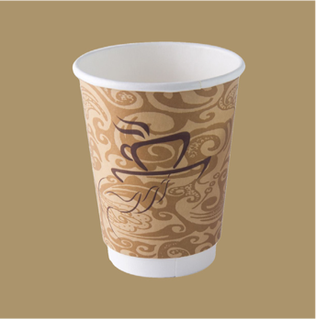
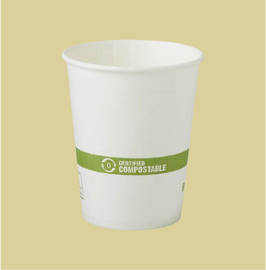
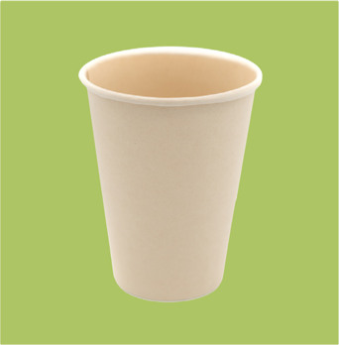
TASSES DE CAFÉ
STANDARD
(PAPIER ET DOUBLURE PE)
COMPOSTABLE
(PAPIER ET DOUBLURE PE)
BAMBOU COMPOSTABLE (FIBRE VÉGÉTALE ET FILM PLA FIN)
Matériel
Papier
Doublure PE (polyéthylène)
Fabriqué avec du papier provenant d'arbres
Doublure PLA (plastique compostable)
Fabriqué à partir de bambou et non de papier
Film PLA mince (seulement 10,3%)
Non recyclable
Non compostable
Conteneurs en plastique
Peut contenir des boissons chaudes et froides.
Peut être imprimé dessus.
De nombreuses tailles et formes
Non recyclable
Certaines installations de compostage acceptent
Aucune différence visuelle avec le papier
Contient des boissons chaudes et froides
Peut être imprimé sur
De nombreuses tailles et formes
Accepté dans les installations de compostage
La fibre de bambou plus durable que le papier
Non blanchi, différence d'aspect
Convient aux boissons chaudes et froides
Peut être imprimé sur
De nombreuses tailles et formes
Caractéristiques principales

Slide 6
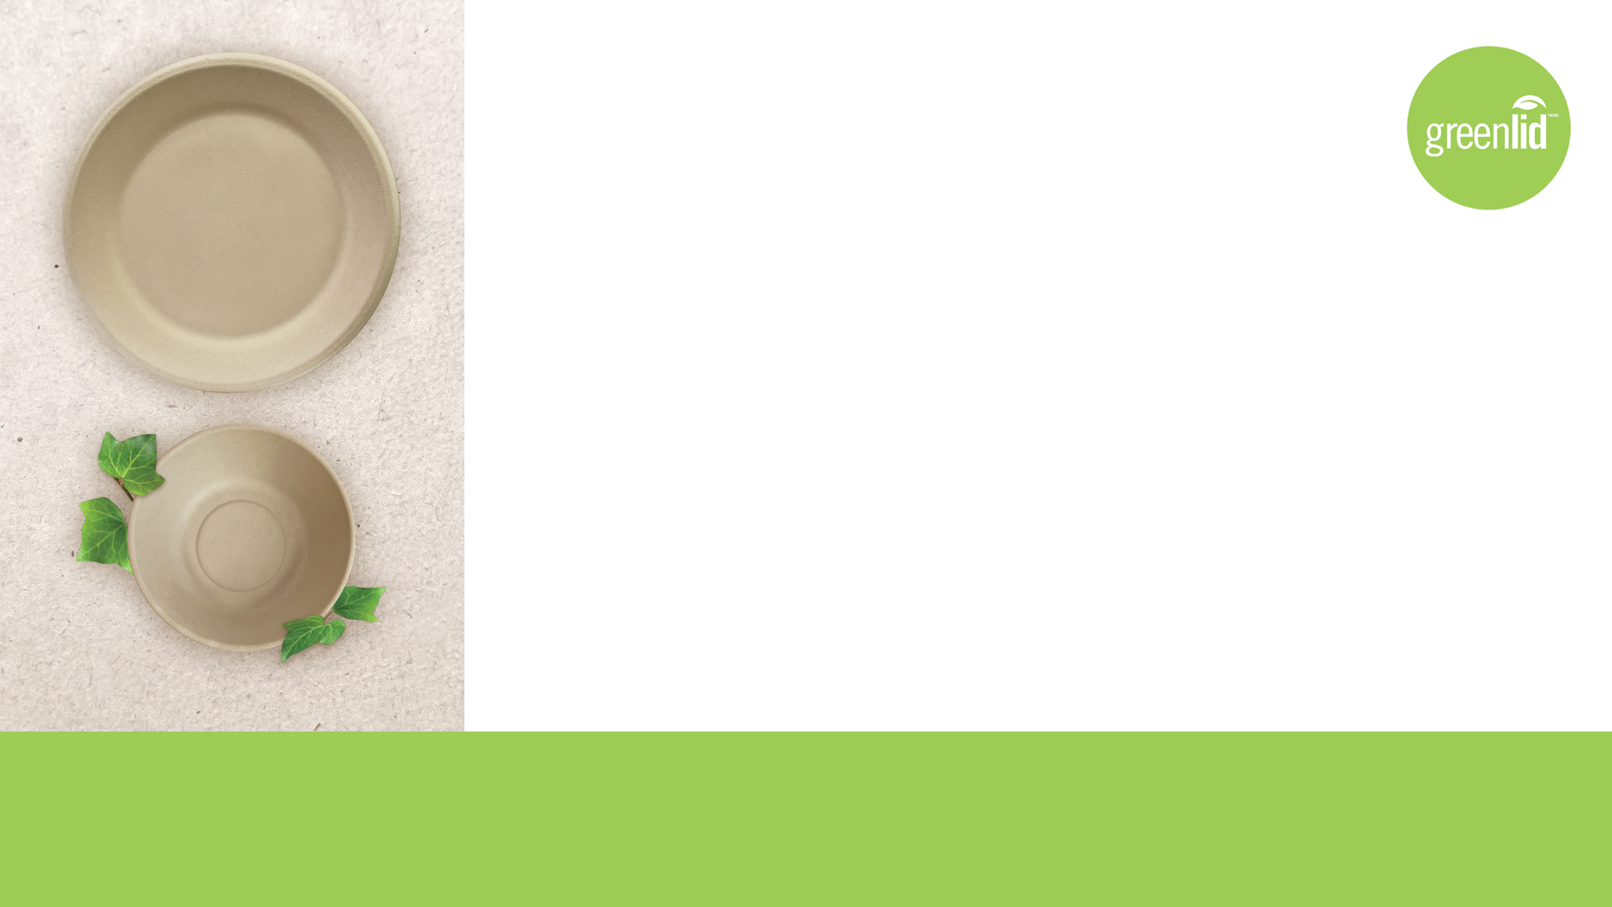
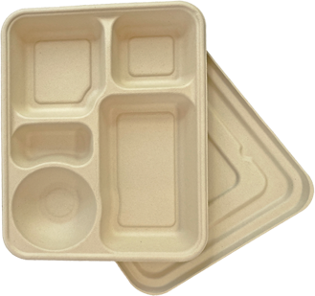
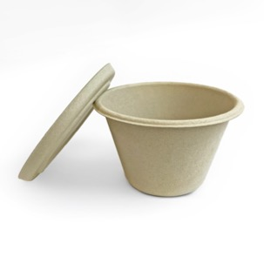
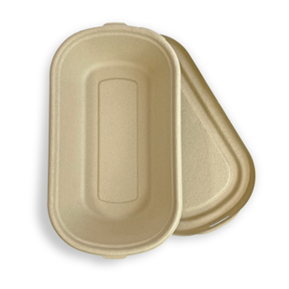
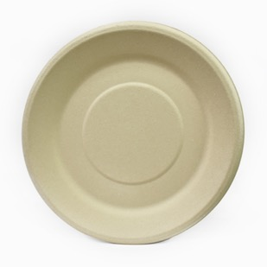
BOLS ET TASSES EN FIBRE VÉGÉTALE
Matériau: fibre de bambou, fibre de bois et amidon
• Sans PFA (sans produits chimiques fluorés)
• 99% des produits concurrents contiennent des produits chimiques fluorés dérivés du téflon
• Ces « produits chimiques éternels » s’accumulent dans l’environnement et sont liés au cancer
• Greenlid utilise une technologie à fibres longues qui rend les produits résistants à l’huile et aux fuites sans nécessiter l’utilisation de produits chimiques
Plusieurs options disponibles pour Service de restauration tels que contenants et couvercles à emporter, plateaux de légumes et de viande, plateaux de charcuteries. Solutions personnalisées également disponibles
AVANTAGES
Résistant aux fuites, va au congélateur, résistant à l'huile,
va au micro-ondes, va au four, résistant à l'huile

Slide 7
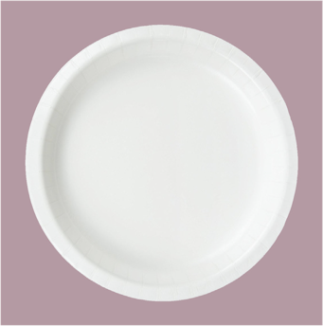
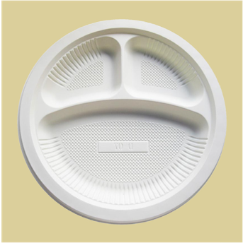
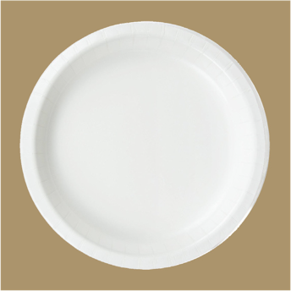
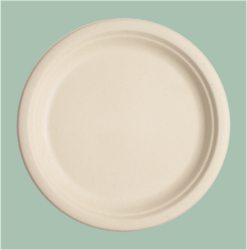
VAISSELLE, PLATEAUX ET CONTENANTS COMPOSTABLES
PAPIER
PLASTIQUE
COMPOSTABLE
AUTRE FIBRE MOULÉE
FIBRE MOULÉE GREENLID
Fabriqué à partir de boues de fibres
Peut être du papier (bois), de la bagasse (canne à sucre), du bambou
Contient généralement des PFA (produits chimiques nocifs)
Fabriqué à partir de bioplastiques, par ex. PLA
On dit parfois « à base de fécule de maïs »
Semblable au plastique ordinaire
Matériel
Fabriqué à partir de papier
Souvent recouvert d'argile
Pressé à partir de feuilles de papier
Fabriqué à partir de longues fibres de bambou, de fibres de bois et d'amidon
Additif biosourcé résistant à l'eau
Souvent fin et fragile
Non compostable
Étanches
Aucune différence visuelle avec le plastique
Prix premium pour le même résultat que le plastique (greenwashing)
Compostable
Résistant aux fuites
Pas de PFA
Rigide (20 à 30 % plus lourd que les autres)
Va au four (350F 15 minutes)
Passe au micro-ondes
Le bambou plus durable
Caractéristiques principales
Souvent fin et fragile
Fabriqué à partir d'arbres
Peut être imprimé
Compostable
Recyclable
Compostable
Recyclable si non sale
Résistant aux fuites
Résistant à l'huile

Slide 8
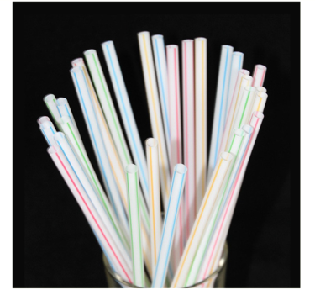
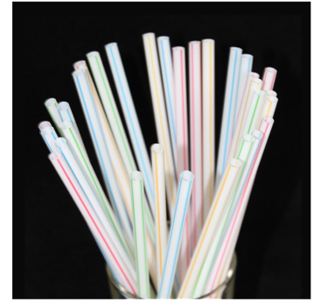
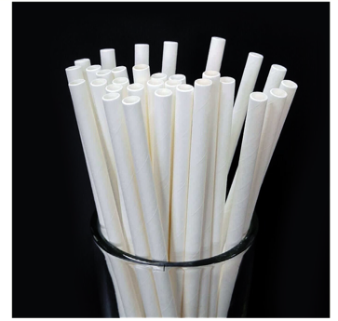
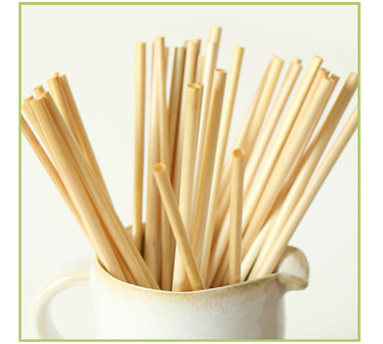
PAILLES
PLASTIQUE
PLASTIQUE
COMPOSTABLE
PAPIER
BLÉ GREENLID
Fabriqué à partir de bioplastiques, par ex. PLA
Parfois à base d'amidon de maïs ou d'agave
Semblable au plastique ordinaire
Fabriqué à partir de papier (arbres)
Des colles non biodégradables sont souvent utilisées comme liants pour maintenir les couches ensemble.
Fabriqué à partir de tiges de blé à 100 %
Sans gluten (non fabriqué à partir de céréales)
Matériel
Fabriqué à partir d'une variété de plastiques pétroliers
Généralement non recyclable
Fabriqué principalement à partir de plastique vierge
Non recyclé
Non compostable
Dure jusqu'à 500 ans pour 5 minutes d'utilisation
Peut être de plusieurs couleurs, longueurs et diamètres
Non compostable
La plupart des établissements n'accepteront pas
Aucune différence visuelle avec le plastique
Prix premium pour le marketing uniquement
Durera des années dans l'océan ou dans l'environnement
Peut être de plusieurs couleurs, longueurs et diamètres
Pas vraiment compostable à cause des couches de colle
Devenir détrempé rapidement
A une saveur désagréable
Peut être de plusieurs couleurs, longueurs et diamètres
Non détrempé
Cultivé, non fabriqué
Sans gluten
Aucune saveur
100% compostable à la maison et industriellement
Plusieurs longueurs (pas encore de grand diamètre)
Caractéristiques principales

Slide 9
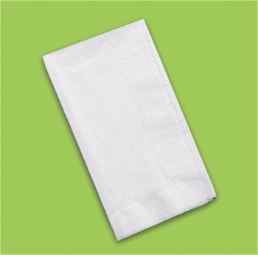
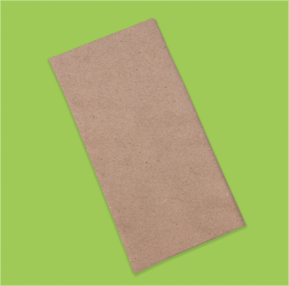
SERVIETTES EN PAPIER
SERVIETTES BLANCHES
GREENLID NON BLANCHI
Matériel
De nombreuses serviettes sont fabriquées à partir de pâte de bois vierge et blanchies avec du chlore nocif pour la terre.
Fabriqué à partir de papier recyclé post-consommation
Non blanchi
Techniquement compostable, cependant, le blanchiment ajoute des produits chimiques au processus de fabrication qui pourraient avoir des effets néfastes sur l'environnement.
Souvent fabriqué à partir de pâte de bois vierge
Souvent vendu dans des emballages moins respectueux de la planète, dont la décomposition peut prendre des centaines d'années.
100% Compostable
Contenu 100% recyclé
Conditionné en papier
Les serviettes non blanchies nécessitent moins d'énergie à fabriquer, sont moins transformées et sont meilleures pour l'environnement.
Caractéristiques principales

